Slide 1
알고리즘 멘토링
-주민찬-

Slide 2
Orientation
멘토 : 주민찬
진행방식 수업 30분, 실습 1시간
실습은 백준 (온라인 문제 풀이 사이트) 에서 3문제 정도 푸는 것으로 하고 실습 시간에 질의응답 같이 진행
멘토링 시간 이후 질문이 있을 시 카톡으로 질문해도 자세히 알려드리겠습니다. 꼭 멘토링 관련이 아니어도 질문하셔도 돼요~

Slide 3
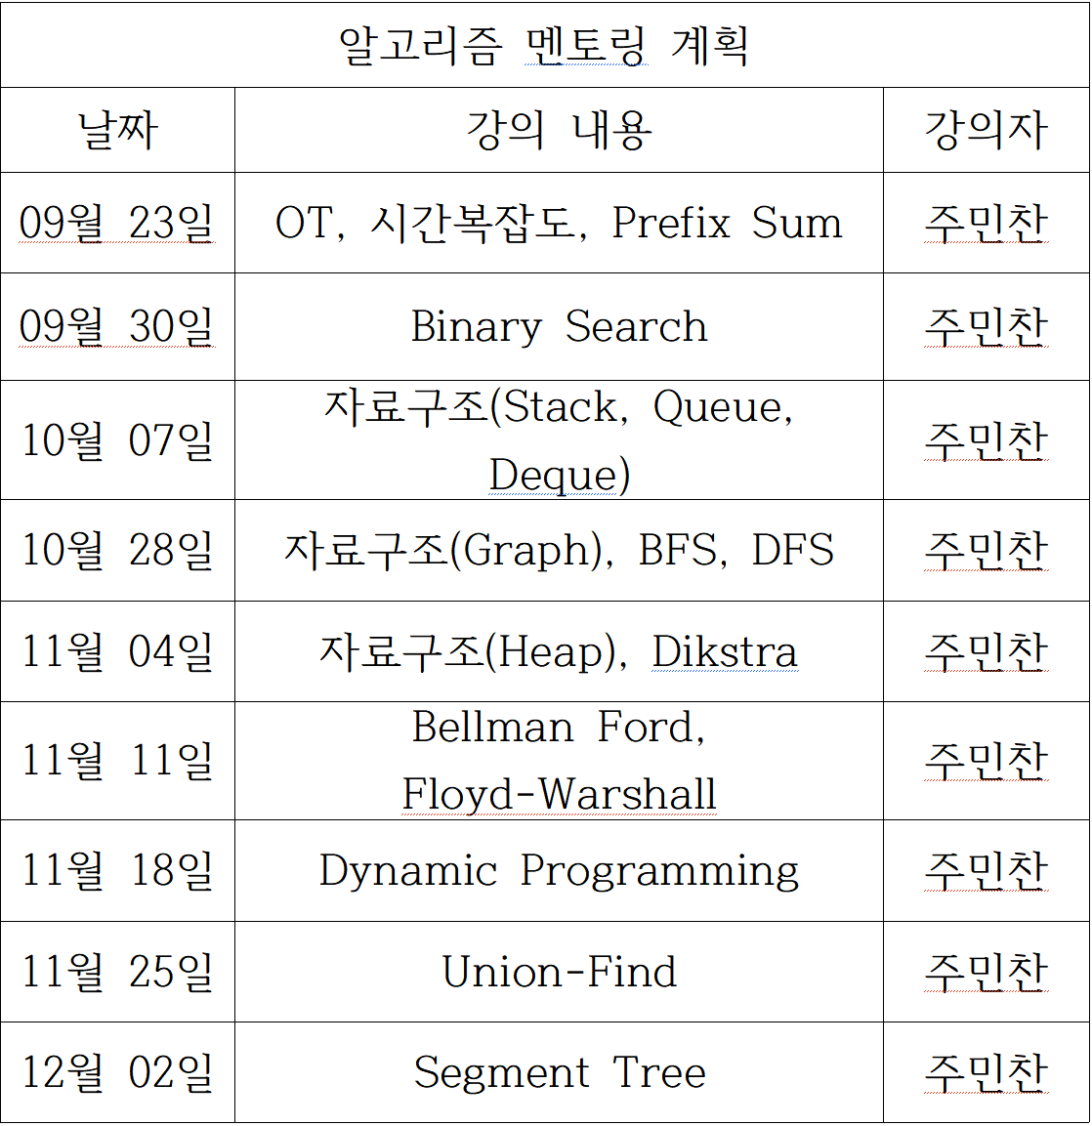
강의계획서

Slide 4

시간복잡도
N개의 리스트의 합
리스트 정렬 (선택정렬)

Slide 5
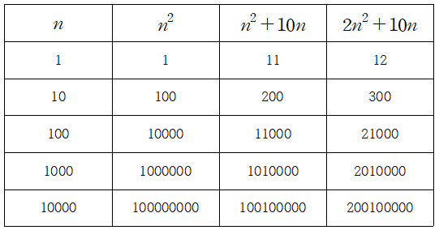

O - 표기
$O(n^{2})$ : 최고차항의 차수가 $n^{2}을$ 넘지 않는 모든 함수의 집합

Slide 6
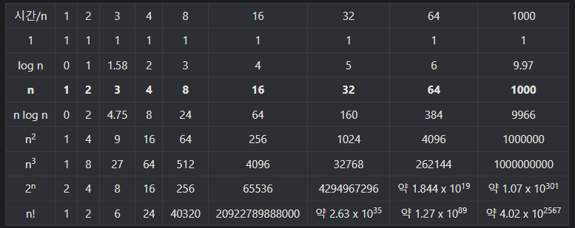
O - 표기

Slide 7
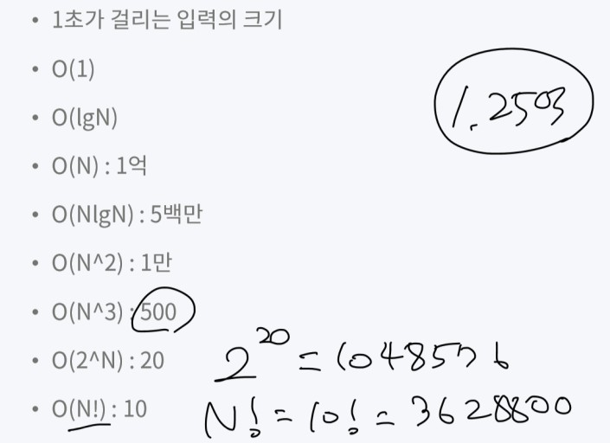
O - 표기

Slide 8
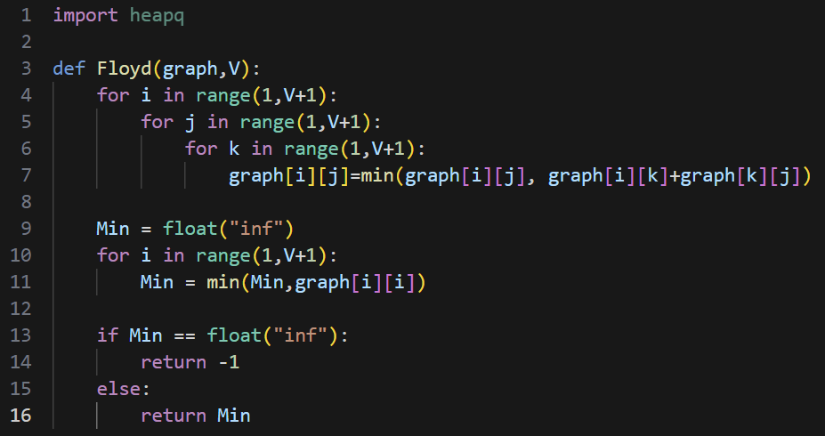
시간복잡도

Slide 9
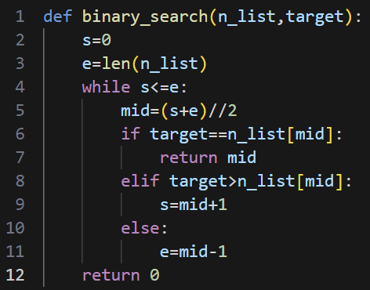
시간복잡도

Slide 10
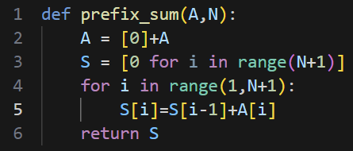
시간복잡도

Slide 11
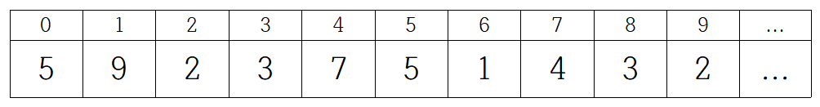
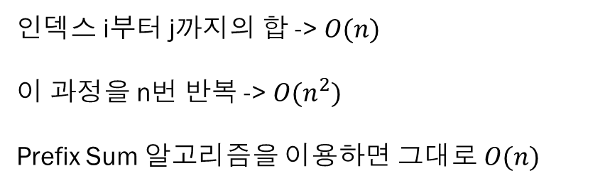
Prefix Sum
인덱스 i부터 j까지의 합 -> $O(n)$
이 과정을 n번 반복 -> $O(n^{2})$
Prefix Sum 알고리즘을 이용하면 그대로 $O(n)$

Slide 12
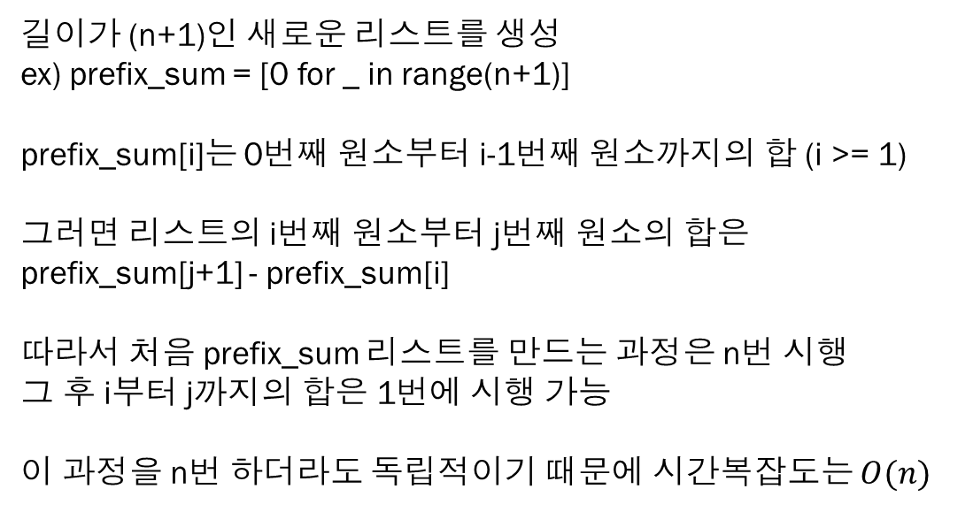
Prefix Sum
길이가 (n+1)인 새로운 리스트를 생성
ex) prefix_sum = [0 for _ in range(n+1)]
prefix_sum[i]는 0번째 원소부터 i-1번째 원소까지의 합 (i >= 1)
그러면 리스트의 i번째 원소부터 j번째 원소의 합은
prefix_sum[j+1] - prefix_sum[i]
따라서 처음 prefix_sum 리스트를 만드는 과정은 n번 시행
그 후 i부터 j까지의 합은 1번에 시행 가능
이 과정을 n번 하더라도 독립적이기 때문에 시간복잡도는 $O(n)$

Slide 13
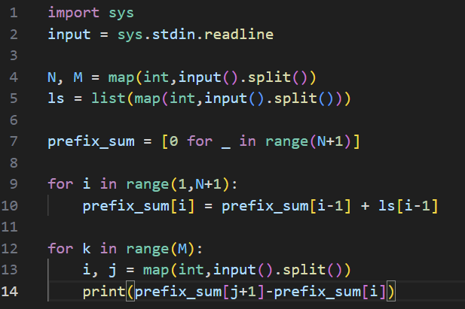
Prefix Sum

Slide 14

실습!!

